Slide 1



Procedencia, difusión e influencia del arte de imprimir en el mundo
T.F.G Ingeniería en Diseño Industrial y Desarrolló de Productos
Tutoro: José Luis Martín Montesinos
Autora: Lu Chen

Slide 2

1
Idea principal sobre el trabajo
2
Metodología
ÍNDICE
3
Motivación
4
Conclusión

Slide 3

UNO
Idea Principal sobre el trabajo
La introducción de la invención de la impresión
La prodencia y el desarrolló de la impresión
Influencia de la impresión en Occidente
El surgimiento y la evolución del diseño tipográfico en Occidente y China

Slide 4
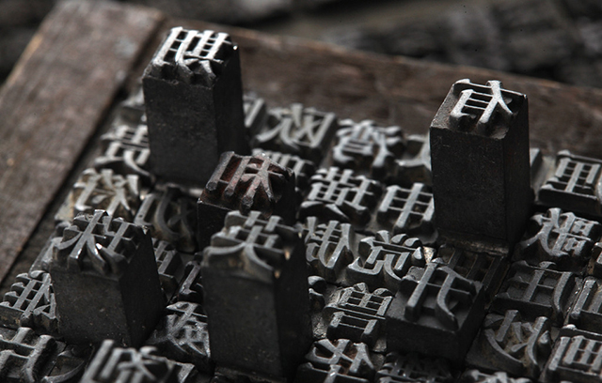
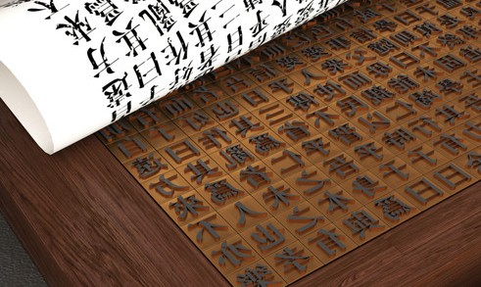
La introducción de la invención de la impresión
La imprenta como un vehículo de la difusión cultural, difudido la técnica china a fuera, sobre todo a Europa. Por todo eso, se va a producir un gran impacto para ambas partes.
En las dinastías Yuan y Ming, la imprenta desarrollaba un período de auge, mientras también era un período activo que realizó la comunicación muy frecuente entre China y Europa.

Slide 5




La influencia de la impresión en Occidente
3
La imprenta de Gutenburg
La difusión de la imprenta china a Europa durante el período de cruzado y la invasión Mongol a Occidente
2
1
La imprenta europea en Renacimiento

Slide 6
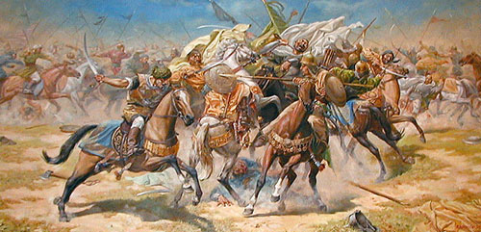
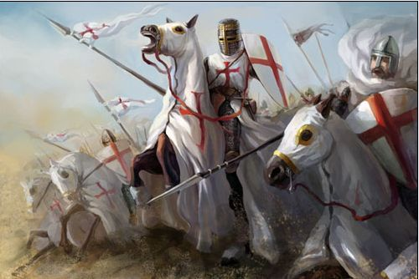

Slide 7

El surgimiento y la evolución del diseño tipográfico en China y Occidente
Por último, en cuanto al aspecto del diseño tipográfico, eso forma una parte importante del arte del diseño moderno. El diseño tipográfico no sólo es una técnica, sino también es una unificación máxima del arte y la técnica . Sin embargo, con el paso del desarrollo de la sociedad, el concepto y la formación del diseño tipográfico va a variar poco a poco.

Slide 8
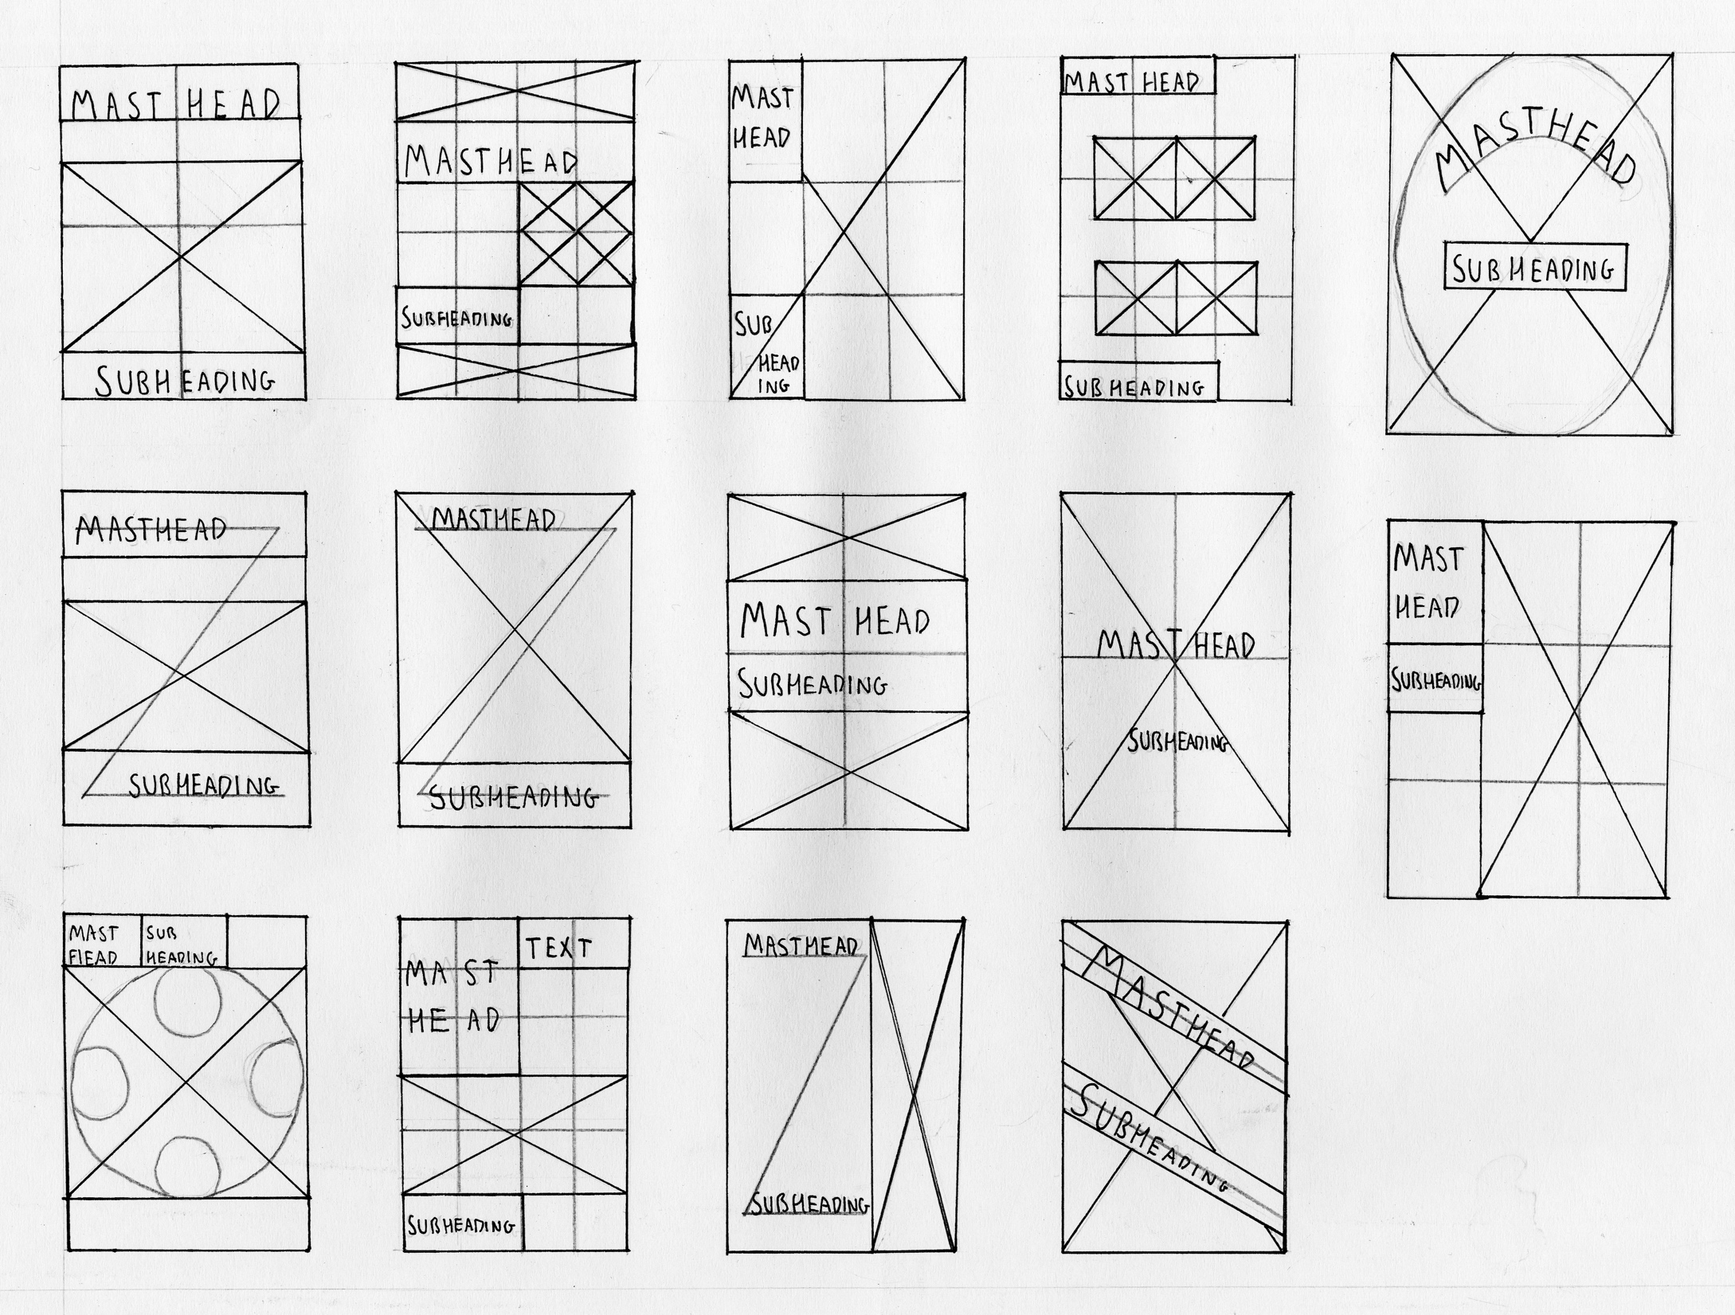
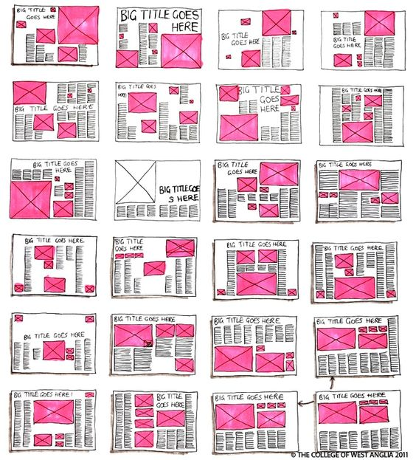
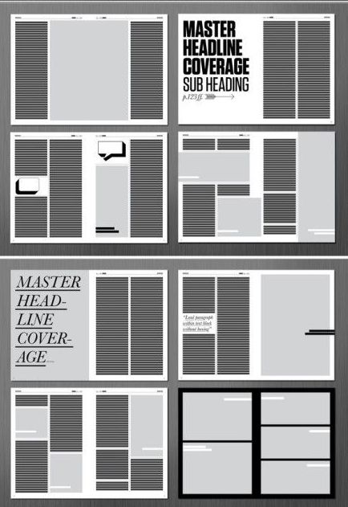
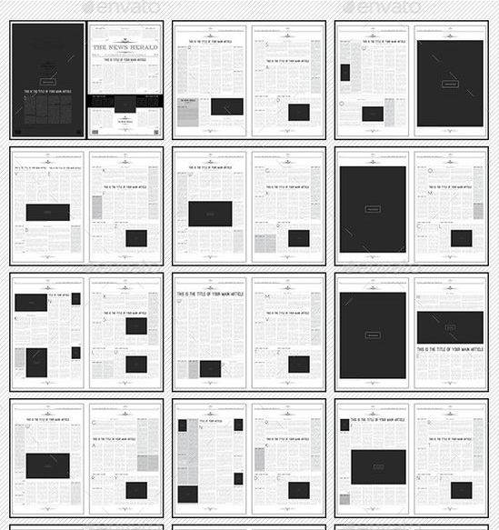

Slide 9
Metodología
Analización
Inducción
Analogía

Slide 10
Motivación
El interés de la historia de la tipografía
La coherencia con el diseño de producto y lo de embalaje

Slide 11

Conclusión

Slide 12
Muchas gracias
LU CHEN 07/2017

